Slide 1
Іван Франко

Slide 2
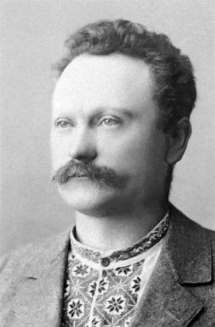
«Як син селянина,
вигодуваний твердим
мужицьким хлібом,
я почуваю себе
до обов'язку віддати
працю свого життя
тому простому народові.»
Іван Франко

Slide 3
Іван Якович Франко (1856-1916)

Slide 4
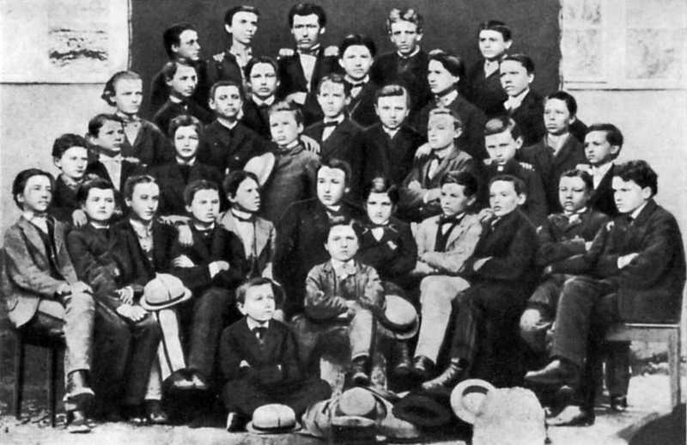
Освіту здобував:
Початкова школа
с. Ясениця Сільна;
Дрогобицька монастирська школа ченців-василіан;
Дрогобицька гімназія;
Львівський університет;
У Відні захищає дисертацію, здобуває вчений ступінь доктора філософії.

Slide 5
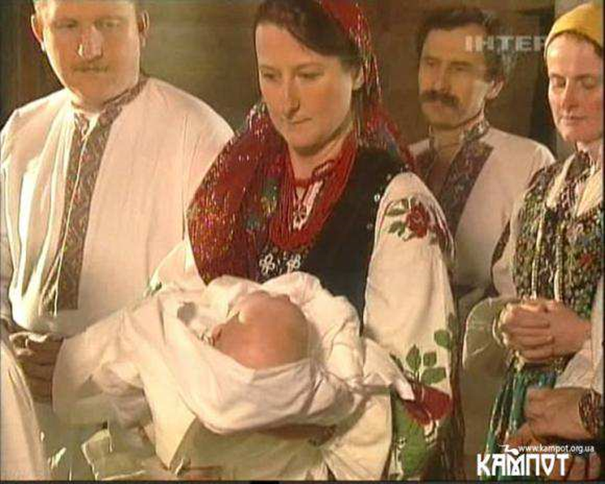
27 серпня 1856 у селі Нагуєвичах на Дрогобиччині народився первісток Ясь.
Був обдарованим від природи, мав добру пам’ять, не знав труднощів у навчанні.

Slide 6
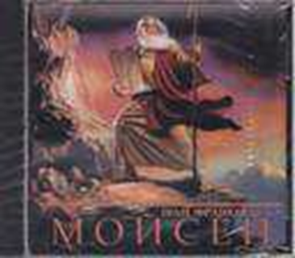
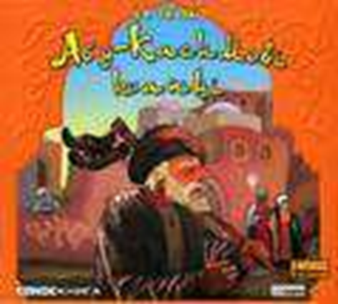
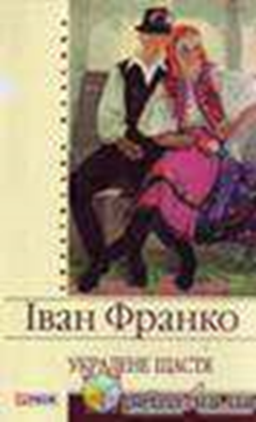
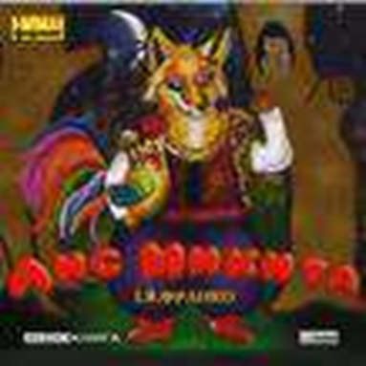
За бібліографічними даними, видано понад 5500 назв творів І.Франка. З них близько 1020 художніх, біля 630 перекладів майже з усіх мов світу, 1200 наукових праць, 1650 публіцистичних статей, більше 1000 листів до вчених та товаришів

Slide 7
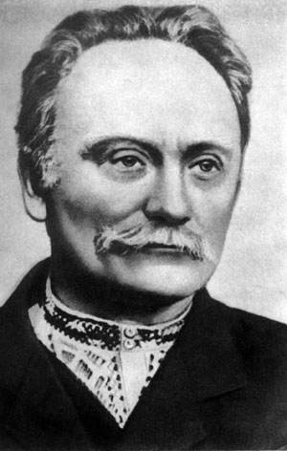
“ Більш, ніж меч, і огонь, і стріла, і коса. Небезпечне оружжя – жіноча краса. Ані мудрість, наука, ні старші літа не дають проти неї міцного щита ”
Іван Франко.

Slide 8
«З вершин і низин» — збірка творів Івана Франка. Є зразком громадянської лірики. Вперше збірку видано 1887 року, друге, перероблене й доповнене видання — 1893 року. Збірка присвячена дружині І.Франка – Ользі Хоружинській.

Slide 9
Своє захоплення жінкою-матір'ю, безсмертним полотном «Сікстинська мадонна» І. Франко
висловив у формі сонета. У Мадонні поет вбачає богиню, «райську рожу», і, хоч не знайшов для себе богів на небесах, цій — поклониться, як богині. Краса Мадонни не казкова, а земна — щира, добра, ніжна. А справжнє мистецтво, яким є картина «Сікстинська мадонна», — вічне.

Slide 10
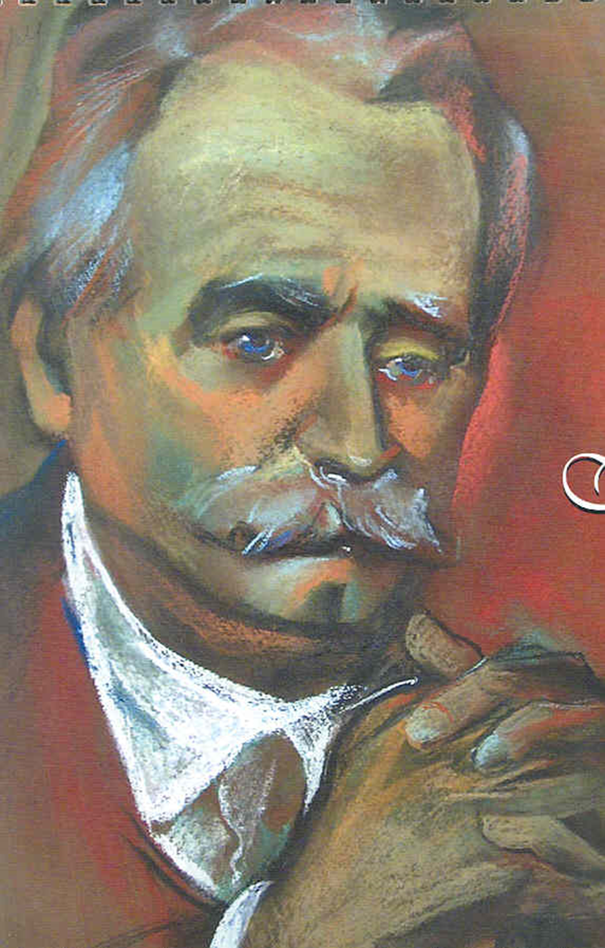
"Іван Франко - це розум і серце нашого народу. Це боротьба, мука і передчуття щастя України. України і людськості" Максим Рильський

Slide 11
Дякую за увагу!

